Slide 1
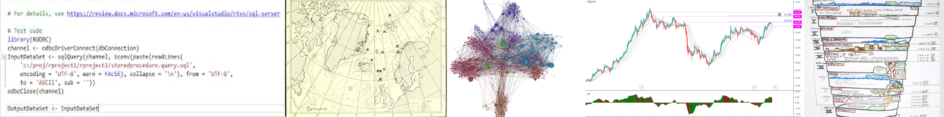


TEI_Document_Ex
Giovanni Pietro Vitali
giovannipietrovitali@gmail.com | giovannni.vitali@uvsq.fr
Université de Versailles Saint Quentin en Yvelines
Université Paris-Saclay

Slide 2
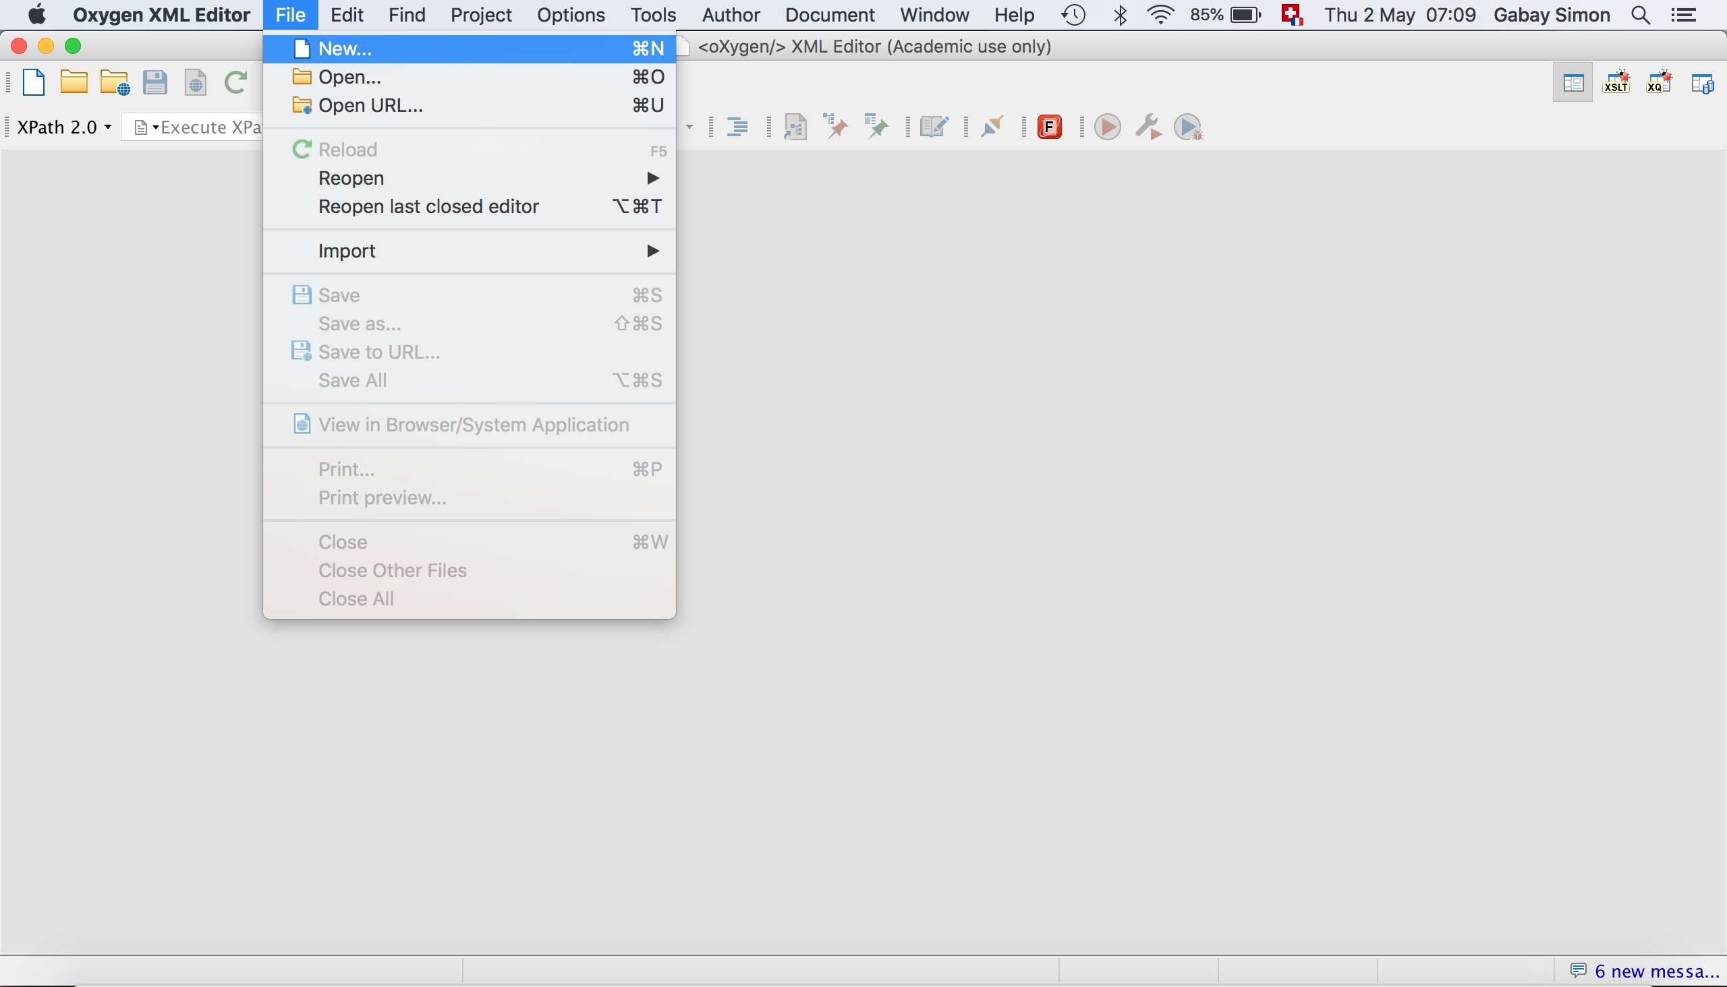
Créez votre premier document TEI.
Ouvrez Oxygen
Fichier>Nouveau

Slide 3
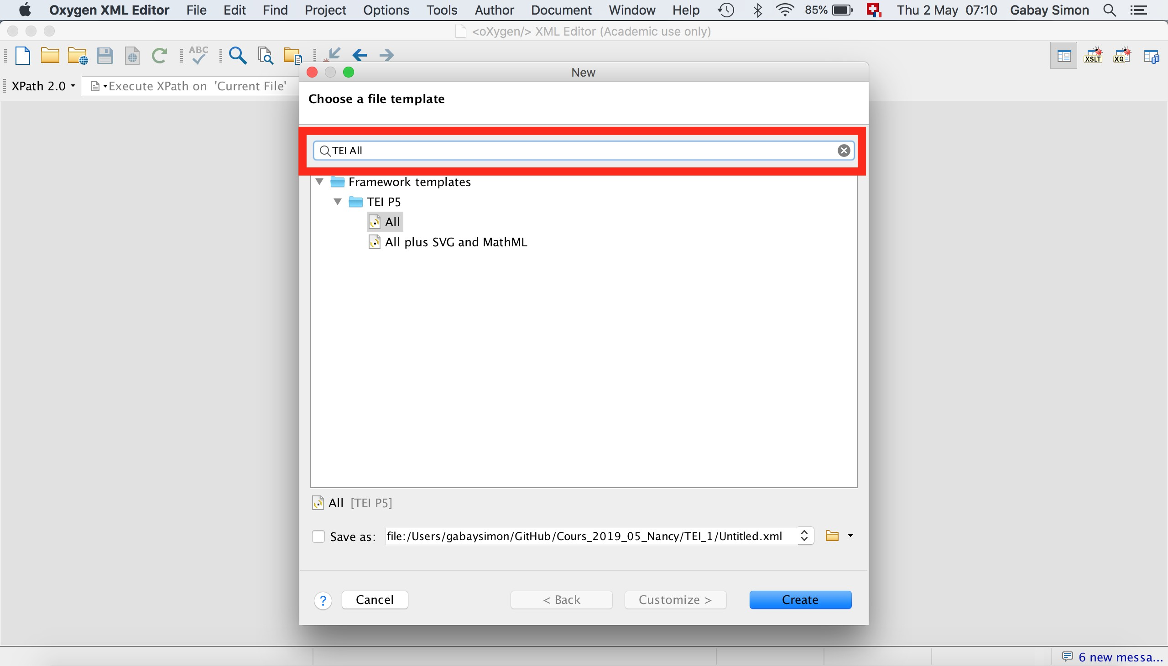
3. Une fenêtre s'ouvre Tapez "TEI P5 All" dans le champ de recherche, puis "Créer"

Slide 4
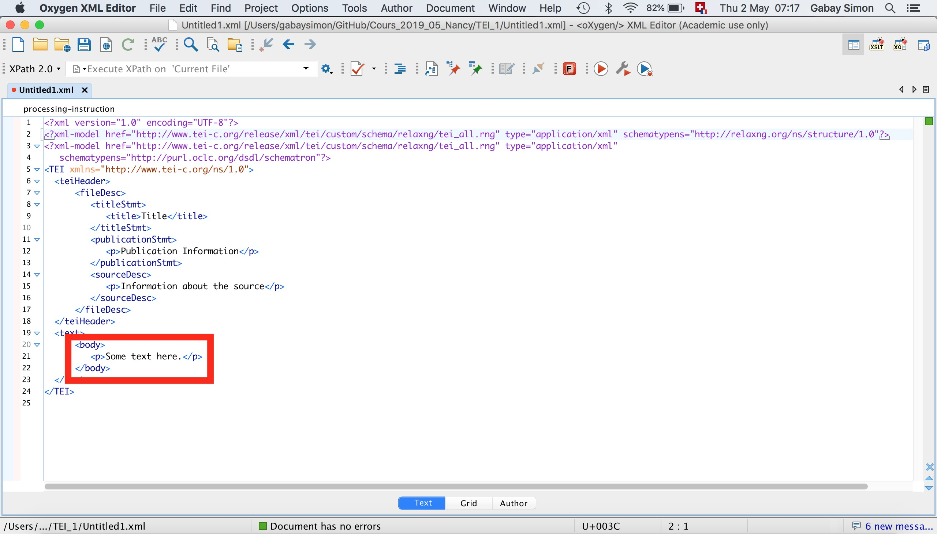
4. vous avez votre document TEI minimal. Vous n'allez travailler que sur la partie en rouge

Slide 5
Remplacez le contenu de <text> par le texte contenu de
TEI_1.txt , sachant que
Un poème est contenu dans une balise <div>
Un titre est contenu dans une balise <head>
Une strophe est contenue dans une balise <lg>
Un vers est contenu dans une balise <l>
Si vous avez fini, vous pouvez utiliser des attributs
L'élément <div> peut porter un attribut @type . Dites que c'est un sonnet.
L'élément <lg> peut porter un attribut @rhyme . Précisez le schéma des rimes (ABBA ABBA CCD …)
Vous pouvez identifier les mots à la rime avec l'élément
<rhyme> , et un attribut @label permet d'identifier à quelle partie du schéma métrique le mot se rattache (a, b, c ou d?)

Slide 6
Les balises <text> et <body>
<text>
<body> ... </body>
</text>
Fonction :
<text> contient le texte principal.
<body> contient le corps du texte (ex : un poème, un roman...).

Slide 7
La balise <div>
<div type="sonnet" n="1" xml:id="s1"> ... </div>
Fonction :
Indique une division logique du texte (ici : un sonnet).
Attributs :
- type="sonnet"
- n="1"
- xml:id="s1"

Slide 8
La balise <head>
<head>Sonetz</head>
Fonction :
C’est le titre ou en-tête de la division (<div>), ici : “Sonetz”.

Slide 9
La balise <lg>
<lg type="quatrain"> ... </lg>
Fonction :
Regroupe une série de vers (lignes poétiques).
Attribut :
- type="quatrain" ou "tercet"

Slide 10
La balise <l>
<l>QVI voudra voyr comme vn Dieu me ſurmonte,</l>
Fonction :
Marque un vers poétique.
Chaque <l> représente une ligne du poème.

Slide 11
Conclusion
Balises TEI utilisées dans ce poème :
- <div>, <lg>, <l> : structure poétique
- <head> : titre de section
🔍 La TEI permet de décrire à la fois la structure, la forme et le sens d’un texte.

Slide 12
TEI_Document_Ex _end
Giovanni Pietro Vitali
giovannipietrovitali@gmail.com | giovannni.vitali@uvsq.fr
Université de Versailles Saint Quentin en Yvelines
Université Paris-Saclay

